Slide 1


阿里加健身 融资商业计划书
千亿市场的健身产业
2
0
1
7

Slide 2


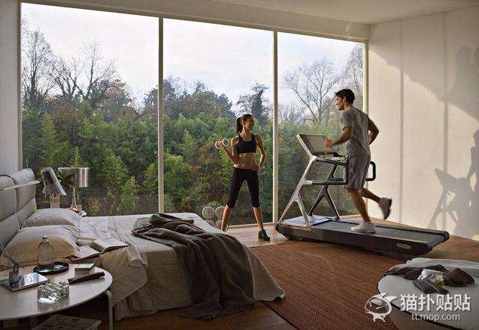
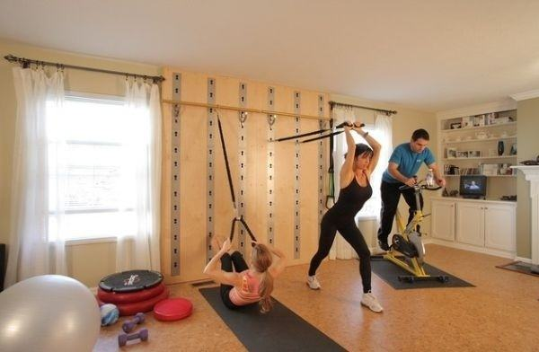
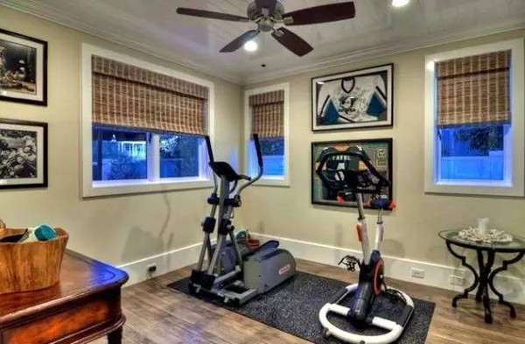
阿里加健身 您家里的私人健身房
致力于提供高端健身器材租赁、健身视频课程、远程私教、健身社区及运动用品商城的一站式家庭健身解决方案。

Slide 3
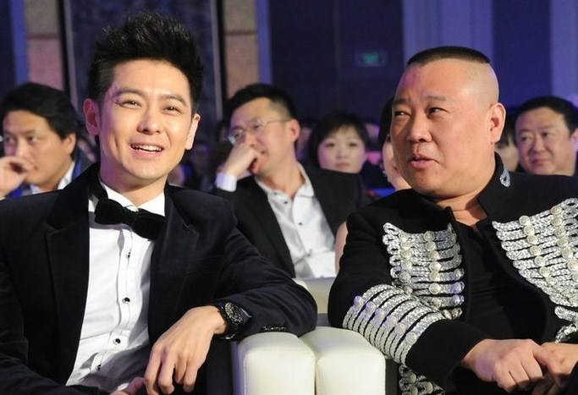
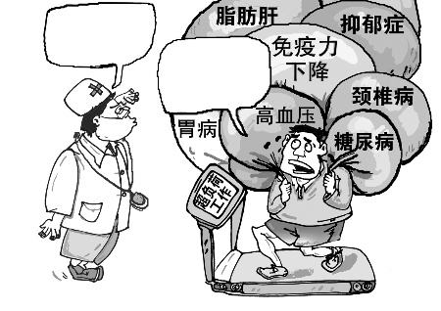
中国每年过劳死达“60万人”
健身的重要性
在坐的很多优秀企业家，现在是用身体去换钱，以后你就是用钱来换身体。
2015年3月，深圳36岁的IT男张斌，被发现猝死在酒店马桶上。
2015年7月，江苏省某演艺集团员工王某，被单位同事发现死在了宿舍，后公安机关认定为心源性猝死。
2016年6月，天涯社区副主编金波，在北京地铁站台上突发脑溢血不幸去世。
2016年6月，南方医科大学附属南方医院创伤骨科主任医师金丹被发现在医院宿舍逝世，年仅45岁。

Slide 4


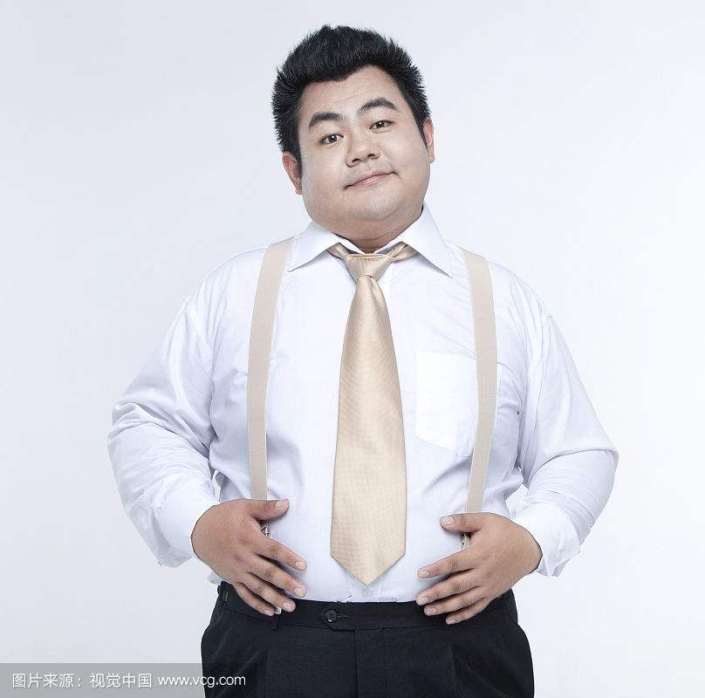

现代人的健身困惑
1、办卡三个月就不去健身房的人占70%以上！
2、应酬多、工作忙，家务多，没有时间。
3、上班太累，回到家往沙发一躺，就懒得动了。
4、自己在家练，又累又枯燥又没有效果。
5、健身房年费+私教，全年要6000多，太贵。
6、头脑发热买了跑步机，没用多少次就丢到了角落。
7、想健身减肥，一直下不了决心。

Slide 5
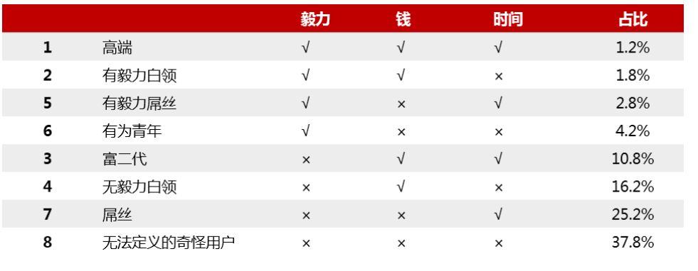
健身人群的三大痛点
人群占比
没时间
缺乏毅力
高级健身俱乐部
占80%以上！
健身房、健身工作室
有时间、有毅力
户外、家里、办公室、其他
在意价格
缺少时间 或 缺少毅力 或 关注价格

Slide 6
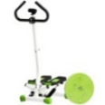
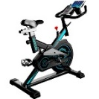
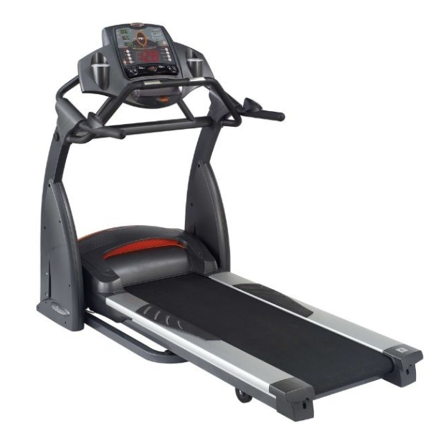
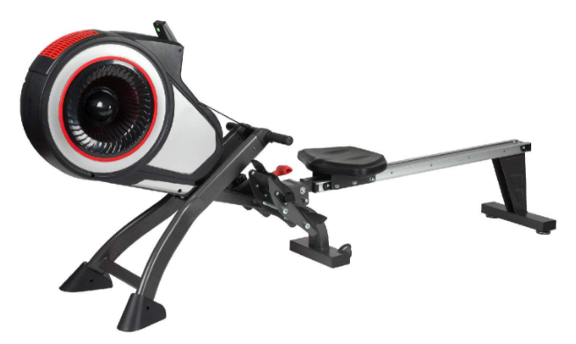
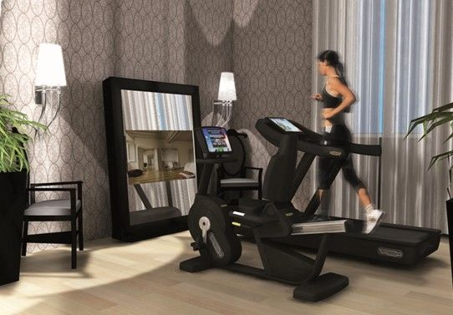
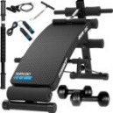
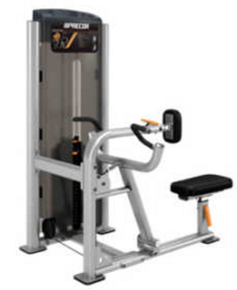
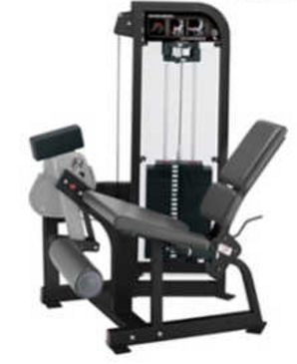
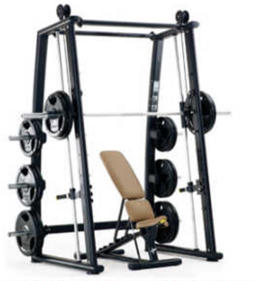
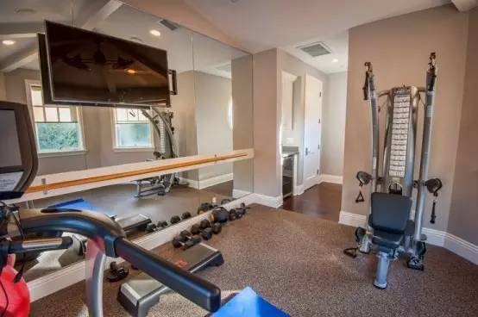
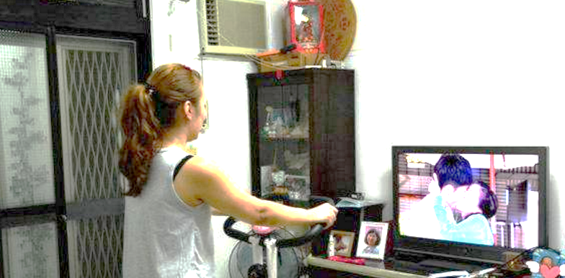

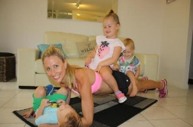
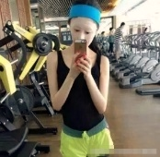


碎片化健身，让没时间不再成为理由！
50
种家用高级
健身器材
卧室
书房
客厅
办公室
碎片化
运动时间
健身器材租赁
随租随还
按月收费
Notes:
碎片化时间：明星景田也很善于利用时间，敷面膜时也健身

Slide 7


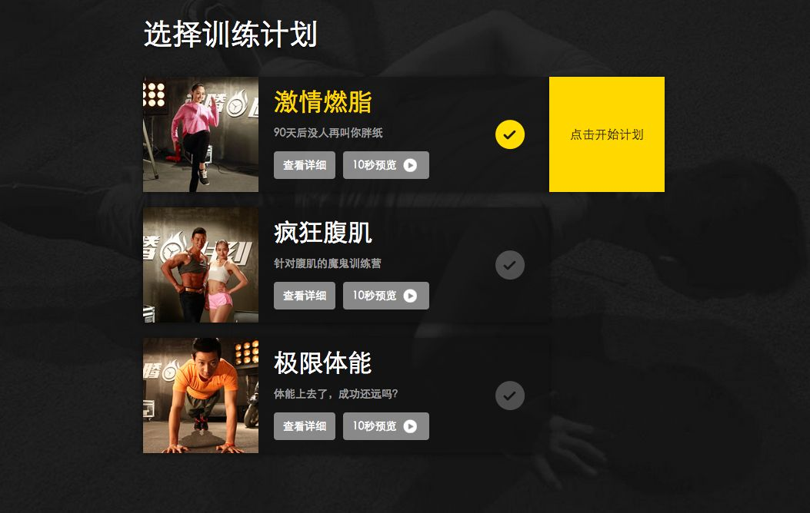
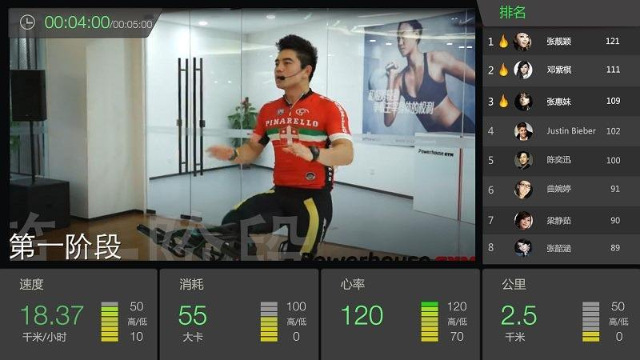


科学健身，私家辅导加督导，齐齐组团对抗懒癌！
企业老板
产后妈妈
女性塑身
.....
定制化
的健身课程
远程
健身私教
线上健身服务
健身督导
系统
3对1全程监督指导
采用斯坦福大学的自我小组管理体系
每月目标减5-8斤，成功率达80%以上
Notes:
碎片化时间：明星景田也很善于利用时间，敷面膜时也健身

Slide 8

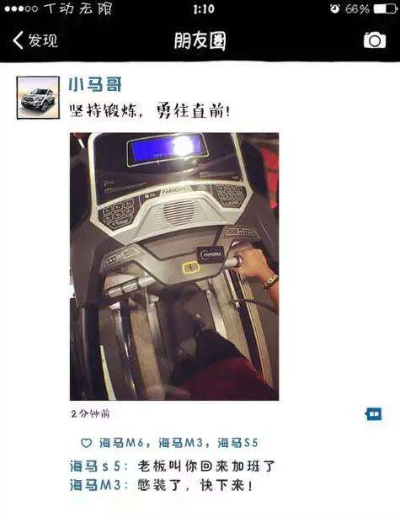


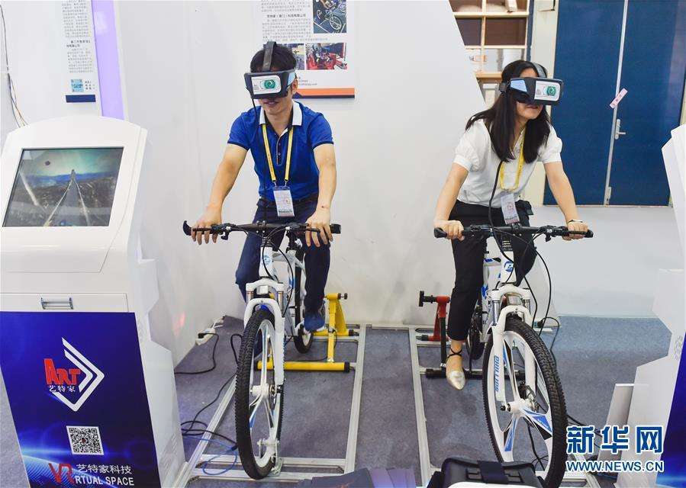
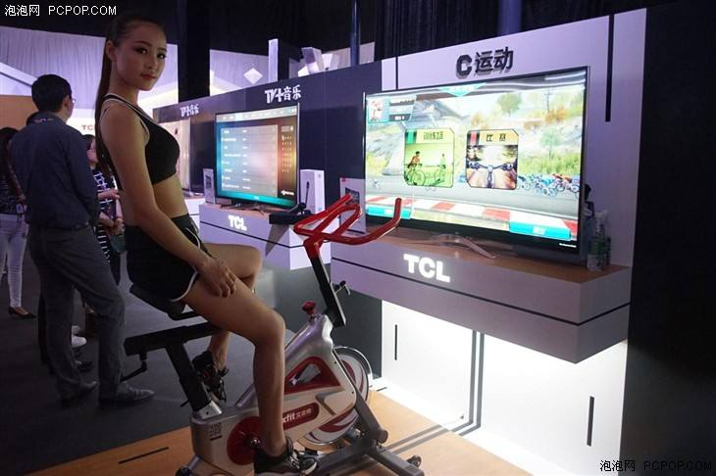

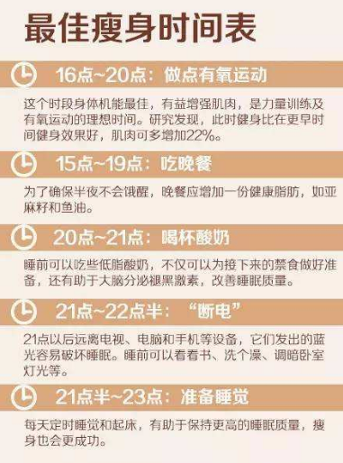

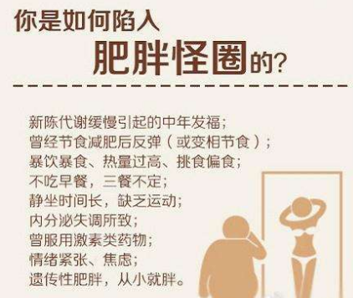
让健身变得好玩，有趣，不在枯燥乏味！
互动分享
交流社区
多样化的
娱乐游戏
互动分享社区
减肥健身
知识专栏
Notes:
碎片化时间：明星景田也很善于利用时间，敷面膜时也健身

Slide 9
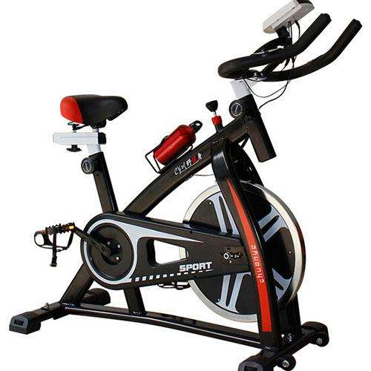

如何享受服务 五步轻松搞定
下单支付
开始健身
01
02
03
04
05
免费配送
到期退还
登陆微信平台

Slide 10

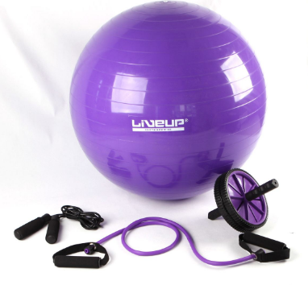


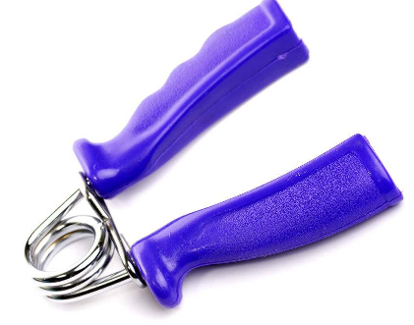


我们不单是出租健身器材，
我们提供的是一整套健身解决方案
租一台器械 享受三大礼包
礼包一
礼包二
礼包三
只需
健身
计划
216元/月
马甲线练成课程
京东价4000元
高级动感单车
一套定制健身视频课程
三节远程私教课程
五件套小型健身器材
全程督导服务
健身计划定制

Slide 11



一线健身器材品牌厂家 战略合作
英派斯 健康全产业链服务商
健身器材全国同类产品销量第一
中国健身器材行业唯一标志性品牌
专注健身器材研发制造，出口欧美市场
中国体育用品博览会健身器材类金奖
中国按摩椅十大品牌之一
法国Dotast专业研发团队，90%的产品出口国外

Slide 12
阿里加健身：生态圈
硬件 + 互联网 + 新零售
硬件
健身器材
按摩器材
服务体系
体验店
互联网
新零售
健身课程
阿里加商城
互动社区
互联网金融
全网电商
二手回收
大数据
线下门店

Slide 13
盈利模式
初期阶段
成熟阶段

Slide 14
营收预算
按2%的占比：70万会员
具国家官方统计，一线城市（北京、上海、广州、深圳）锻炼人口总计3475万人。
70万会员转化年营业额：2.7亿元

Slide 15
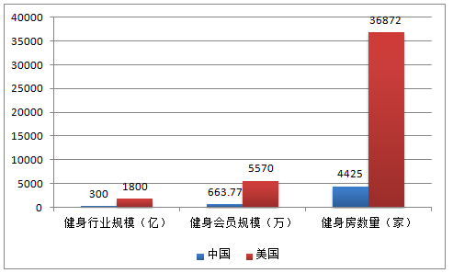
美国健身行业规模为1800亿 中国300亿
中国健身行业规模仅为美国的1/6，中国健身俱乐部数目仅为美国的 1/7。
中美两国健身市场规模对比

Slide 16
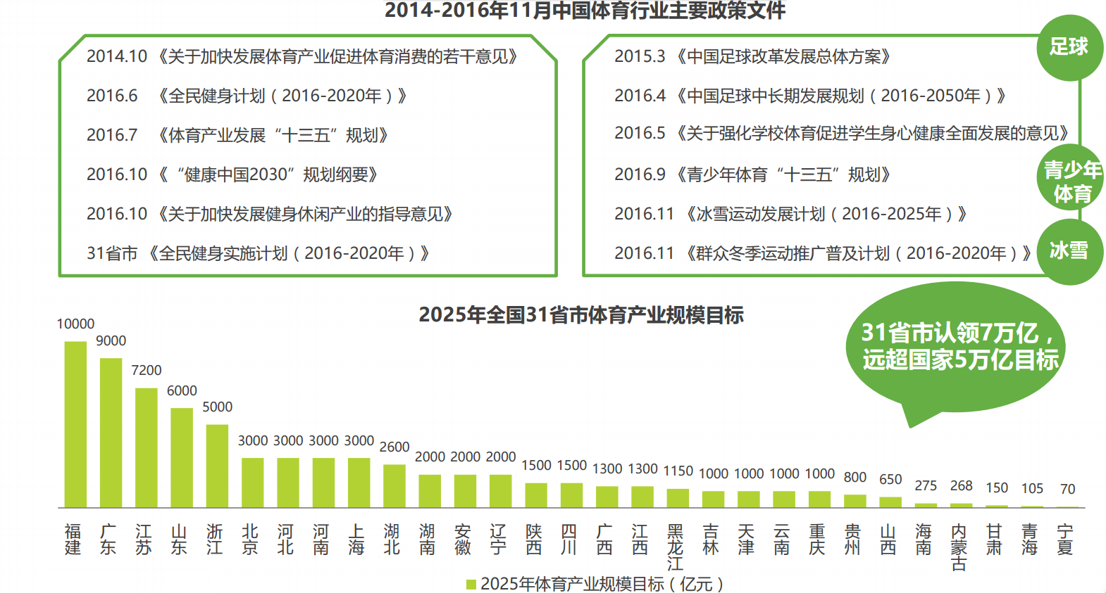
全民运动健身成顶层国家战略
政府定调：体育被列入国民幸福产业，各省市强力落实
来源：国家体育总局报告 艾瑞数据

Slide 17
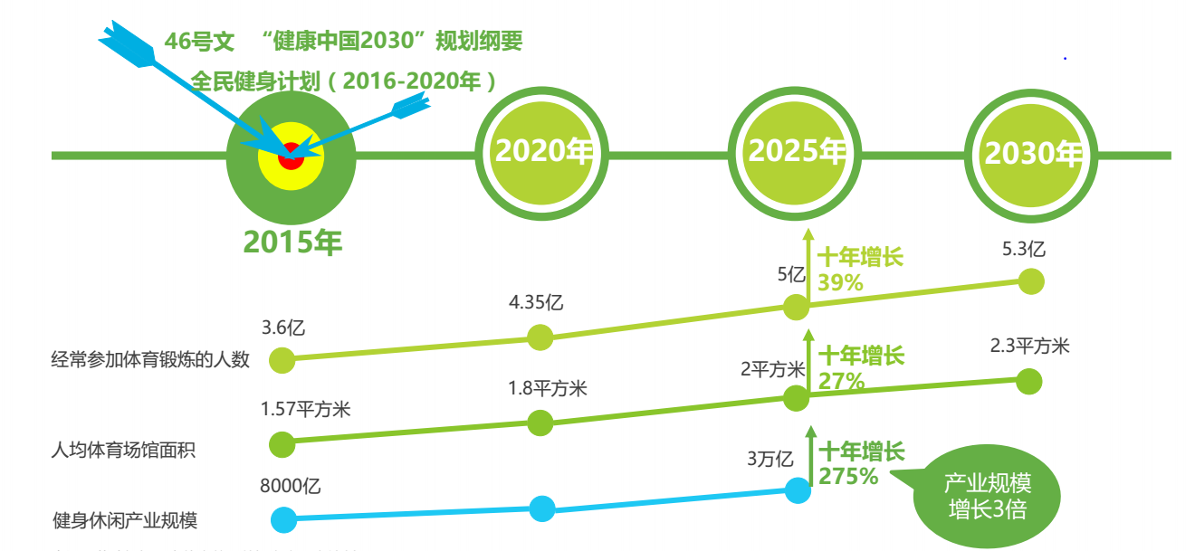
健身行业市场规模达千亿
可支撑数十亿至上百亿市值公司的出现，10年内产业规模将增3倍
来源：国家体育总局报告 艾瑞数据

Slide 18
“阿里加健身” 不断革新的演进路线
阿里加健身3.0展望
全面布局健康产业链
打造大健康金融生态平台
阿里加健身1.0
打造家庭健身的生态圈
硬件 + 互联网 + 新零售
阿里加健身2.0展望
打造健身房行业的“美团”
成立中国高端健身俱乐部

Slide 19
团队介绍

Slide 20
融资600万 天使轮
第一期估值3000万，出让20%股权，只限阿里加会员。
同时面向广州每个区招代理。
品牌和营销
产品和研发
市场拓展
团队建设

Slide 21

Thank You!

